Slide 1
Informacja i promocja
W projektach II priorytetu FERC oraz Inwestycji C2.1.1 KPO

Slide 2
Obowiązki informacyjno-promocyjne?

Slide 3
Obowiązek informacyjny
Obowiązkiem wszystkich instytucji i podmiotów realizujących projekty współfinansowane ze środków Unijnych jest wypełnianie obowiązków informacyjnych i promocyjnych, w tym informowania społeczeństwa o dofinansowaniu projektu przez Unię Europejską.

Slide 4
Obowiązki informacyjne i promocyjne
Obowiązki, zakres wydatków oraz warunki kwalifikowalności wydatków w ramach informacji i promocji dla FERC wynikają z:
Umowy o dofinasowanie projektu,
Wytycznych w zakresie kwalifikowania wydatków,
Katalogu wydatków kwalifikowanych,
Podręcznika wnioskodawcy i beneficjenta programów polityki spójności 2021-2027 w zakresie informacji i promocji.

Slide 5
Obowiązki informacyjne i promocyjne
Obowiązki, zakres wydatków oraz warunki kwalifikowalności wydatków w ramach informacji i promocji dla KPO wynikają z:
Umowy o dofinasowanie przedsięwzięcia,
Zasad kwalifikowania wydatków w Przedsięwzięciach realizowanych w ramach C2.1.1 KPO,
Strategii Promocji i Informacji KPO,
Księgi Identyfikacji Wizualnej.

Slide 6
Linki do dokumentów FERC
Wytyczne w zakresie kwalifikowania wydatków
Katalog wydatków kwalifikowanych
Podręcznik wnioskodawcy i beneficjenta programów polityki spójności 2021-2027 w zakresie informacji i promocji
Promocja programu - Ministerstwo Funduszy i Polityki Regionalnej (rozwojcyfrowy.gov.pl)

Slide 7
Linki do dokumentów KPO
Dokumenty, wzory znaków, tablic, naklejek etc.
Strategia Promocji i Informacji KPO
Księga Identyfikacji Wizualnej
Zasady kwalifikowania wydatków w Przedsięwzięciach realizowanych w ramach Inwestycji C2.1.1 Krajowego Planu Odbudowy i Zwiększania Odporności – załącznik do umowy.

Slide 8

Zapisy umowy o dofinansowanie FERC

Slide 9
Umowa o dofinansowanie
W umowie/porozumieniu o dofinansowanie znajdują się wszystkie informacje i odniesienia do innych dokumentów, niezbędnych do należytego wykonania obowiązku informacyjnego.

Slide 10
Umowa o dofinansowanie FERC
W okresie realizacji projektu oraz w okresie trwałości projektu Beneficjent jest zobowiązany w szczególności do:
  Zamieszczenia znaków: Funduszy Europejskich, barw Rzeczypospolitej Polskiej i znaku Unii Europejskiej na:
wszystkich prowadzonych działaniach informacyjnych i promocyjnych dotyczących Projektu (e-publikacje, broszury, strony internetowe),
wszystkich dokumentach i materiałach podawanych do publicznej wiadomości (produkty drukowane i cyfrowe np. dokumentacja przetargowa, ogłoszenia, wzory umów),
wszystkich dokumentach i materiałach dla osób i podmiotów uczestniczących w Projekcie (zaproszenia, zaświadczenia, certyfikaty, prezentacje multimedialne),
produktach, sprzęcie itp. powstałych lub zakupionych w projekcie, poprzez umieszczenie na nich naklejek.

Slide 11
Umowa o dofinansowanie FERC cd.1.
W okresie realizacji Projektu oraz w okresie trwałości Projektu Beneficjent jest zobowiązany w szczególności do:
Oznaczenia miejsca realizacji projektu przez umieszczenie trwałej tablicy informacyjnej podkreślającej fakt otrzymania dofinansowania z UE, niezwłocznie po rozpoczęciu fizycznej realizacji Projektu obejmującego inwestycje rzeczowe lub zainstalowaniu zakupionego sprzętu.
Tablica musi być umieszczona niezwłocznie po rozpoczęciu fizycznej realizacji Projektu lub zainstalowaniu zakupionego sprzętu aż do końca okresu trwałości Projektu.

Slide 12

Umowa o dofinansowanie FERC cd.2.
W okresie realizacji Projektu oraz w okresie trwałości Projektu Beneficjent jest zobowiązany w szczególności do:
umieszczenia krótkiego opisu Projektu na oficjalnej stronie internetowej Beneficjenta lub na jego stronach mediów społecznościowych, jeśli je posiada.

Slide 13
Umowa o dofinansowanie FERC cd.3.
Opis Projektu musi zawierać:
tytuł Projektu,
podkreślenie faktu otrzymania wsparcia finansowego z Unii Europejskiej przez zamieszczenie znaku FE, znaku barw RP i znaku UE,
zadania, działania, które będą realizowane w ramach Projektu (opis, co zostanie zrobione, zakupione etc.),
grupy docelowe (do kogo skierowany jest Projekt, kto z niego skorzysta),
cel lub cele Projektu,
rezultaty Projektu,
wartość Projektu (całkowity koszt Projektu),
wysokość dofinansowania ze środków europejskich.

Slide 14
Umowa o dofinansowanie FERC cd.4.
W okresie realizacji Projektu oraz w okresie trwałości Projektu Beneficjent jest zobowiązany w szczególności do:
przekazywania uczestnikom Projektu, podmiotom uczestniczących w Projekcie oraz opinii publicznej informacji o wsparciu z UE i programu, w szczególności w formie odpowiedniego oznakowania.
dokumentowania działań informacyjnych i promocyjnych prowadzonych w ramach Projektu.

Slide 15
Umowa o dofinansowanie FERC cd.5.
W okresie realizacji Projektu oraz w okresie trwałości Projektu Beneficjent jest zobowiązany w szczególności do:
jeżeli Projekt ma znaczenie strategiczne lub jego całkowity koszt przekracza 10 mln EURO, zorganizowania wydarzenia lub działania informacyjno-promocyjnego (np. konferencję prasową, wydarzenie promujące Projekt, prezentację Projektu na targach branżowych) w ważnym momencie realizacji Projektu, np. na otwarcie Projektu, zakończenie Projektu lub jego ważnego etapu np. rozpoczęcie inwestycji, oddanie inwestycji do użytkowania itp. Do udziału w wydarzeniu informacyjno-promocyjnym należy zaprosić z co najmniej 4-tygodniowym wyprzedzeniem przedstawicieli Komisji Europejskiej i Instytucji Zarządzającej za pośrednictwem poczty elektronicznej pod adresem: polskacyfrowa@mfipr.gov.pl oraz regio-poland@ec.europa.eu.

Slide 16
Umowa o dofinansowanie FERC cd.6.
Beneficjent, który realizuje Projekt o całkowitym koszcie przekraczającym 5 mln EUR , informuje Instytucję Zarządzającą i Instytucję Pośredniczącą o:
planowanych wydarzeniach informacyjno-promocyjnych związanych z Projektem;
innych planowanych wydarzeniach i istotnych okolicznościach związanych z realizacją Projektu, które mogą mieć znaczenie dla opinii publicznej i mogą służyć budowaniu marki Funduszy Europejskich.
Forma: co najmniej 14 dni przed wydarzeniem za pośrednictwem poczty elektronicznej na adres Instytucji: polskacyfrowa@mfipr.gov.pl oraz na cppc@cppc.gov.pl. Informacja powinna wskazywać dane kontaktowe osób ze strony Beneficjenta zaangażowanych w wydarzenie.

Slide 17
Umowa o dofinansowanie FERC cd.7.
Każdorazowo, na prośbę Instytucji Zarządzającej lub Instytucji Pośredniczącej, Beneficjent jest zobowiązany do zorganizowania wspólnego wydarzenia medialnego (np. briefingu prasowego, konferencji prasowej) z przedstawicielami Instytucji Zarządzającej oraz Instytucji Pośredniczącej z okazji podpisania Porozumienia o dofinansowanie, otwarcia Projektu, zakończenia Projektu lub zakończenia ważnego etapu Projektu.
Jeśli Beneficjent realizuje projekty, w których przewidziany jest udział uczestników projektu, Beneficjent zobowiązany jest do rzetelnego i regularnego wprowadzania aktualnych danych do wyszukiwarki wsparcia dla potencjalnych beneficjentów i uczestników projektów, dostępnej na Portalu Funduszy Europejskich

Slide 18
Umowa o dofinansowanie FERC cd.8.
W przypadku niewłaściwej realizacji obowiązków lub niewywiązania się przez Beneficjenta z obowiązków, Instytucja Pośrednicząca wzywa Beneficjenta do podjęcia działań naprawczych.
W przypadku niewykonania przez Beneficjenta działań naprawczych, Instytucja Pośrednicząca może pomniejszyć kwotę dofinansowania o wartość nie większą niż 3% tego dofinansowania, zgodnie z wykazem pomniejszenia wartości dofinansowania Projektu w zakresie obowiązków komunikacyjnych, który stanowi Załącznik nr 7 do Porozumienia - Taryfikator korekt z tytułu niedochowania obowiązków informacyjnych i promocyjnych.

Slide 19
Umowa o dofinansowanie FERC cd.9.
Taryfikator korekt z tytułu niedochowania obowiązków informacyjnych i promocyjnych:
0,5 % wartości dofinansowania za brak informacji o realizowanym projekcie na stronie internetowej, brak informacji o współfinansowaniu projektu z UE na stronie internetowej, mediach społecznościowych, publikowanych dokumentach, brak tablicy informacyjnej w okresie realizacji i w okresie trwałości,
0,2 % wartości dofinansowania za brak logotypów na stronie internetowej Beneficjenta lub w mediach społecznościowych
0,1 % wartości dofinansowania za błędny zakres danych na tablicy informacyjnej tzn. niezgodny z Księgą Tożsamości Wizualnej marki Fundusze Europejskie 2021-2027.

Slide 20
Umowa o dofinansowanie FERC cd.10.
Na wniosek Instytucji Koordynującej Umowę Partnerstwa, Instytucji Zarządzającej, Instytucji Pośredniczącej i unijnych instytucji, organów lub jednostek organizacyjnych Beneficjent zobowiązuje się do udzielenia tym podmiotom nieodpłatnej i niewyłącznej licencji do korzystania z utworów związanych z komunikacją i widocznością (np. zdjęcia, filmy, broszury, ulotki, prezentacje multimedialne) nt. Projektu.

Slide 21
Zapisy umowy o dofinansowanie KPO

Slide 22
Umowa o dofinansowanie KPO
Ostateczny odbiorca wsparcia (OOW) jest zobowiązany do informowania opinii publicznej o fakcie otrzymania wsparcia na realizację Przedsięwzięcia ze środków Krajowego Planu Odbudowy i Zwiększania Odporności oraz Unii Europejskiej – NextGenerationEU.

Slide 23
Umowa o dofinansowanie KPO cd.1.
Ostateczny odbiorca wsparcia jest zobowiązany w szczególności do:
1) eksponowania źródła finansowania Przedsięwzięcia m.in. przez właściwe oznaczanie Przedsięwzięcia oraz związanych z nim materiałów, dokumentów, w tym także:
a) wszelkie działania informacyjne i promocyjne na temat Przedsięwzięć KPO m. in. ulotki, broszury, publikacje, konferencje prasowe, strony internetowe, newslettery, mailing, stopki wiadomości e-mail, materiały audiowizualne, spotkania, konferencje, wystąpienia publiczne itp.,
b) dokumentację dotyczącą KPO i Przedsięwzięcia,
c) miejsce realizacji Przedsięwzięcia,
d) wszystkie inne produkty będące wynikiem realizowanego Przedsięwzięcia zarówno w formie materialnej, jak i niematerialnej;

Slide 24
Umowa o dofinansowanie KPO cd.2.
Ostateczny odbiorca wsparcia jest zobowiązany w szczególności do:
2) umieszczenia opisu realizowanego Przedsięwzięcia na swojej stronie internetowej (jeśli posiada) i na profilach w mediach społecznościowych (jeśli posiada);
3) umieszczenia w miejscu realizacji Przedsięwzięcia plakatów lub tablic informacyjnych z właściwym oznaczeniem Przedsięwzięcia;
4) dostarczania ukierunkowanych informacji o Przedsięwzięciu różnym grupom odbiorców, w tym mediom i opinii publicznej przez działania PR, współpracę z mediami, instytucjami zaangażowanymi, partnerami społecznymi i gospodarczymi.

Slide 25
Umowa o dofinansowanie KPO cd.3.
Ostateczny odbiorca wsparcia jest zobowiązany w szczególności do:
5) przekazywania Jednostce wspierającej za pośrednictwem CST2021 informacji o terminach osiąganych kolejnych kamieni milowych w Przedsięwzięciu, a także wysłanie z odpowiednim wyprzedzeniem (ok. 4 tygodniowym) informacji o planowanym wydarzeniu wraz z zaproszeniem do udziału w wydarzeniu.

Slide 26
Umowa o dofinansowanie KPO cd.4.
Ostateczny odbiorca wsparcia jest zobowiązany do stosowania Księgi Identyfikacji Wizualizacji KPO, obowiązujących znaków, wzorów oraz szablonów.
Warunkiem uznania za kwalifikowalne wydatków związanych z realizacją działań promocyjnych Przedsięwzięcia jest ich oznakowanie i przeprowadzenie zgodnie ze Strategią Promocji i Informacji Krajowego Planu Odbudowy i Zwiększania Odporności, Księgą Identyfikacji Wizualizacji KPO, obowiązujących znaków, wzorów oraz szablonów.

Slide 27
Podręcznik wnioskodawcy i beneficjenta Funduszy Europejskich na lata 2021-2027 w zakresie informacji i promocji (FERC)
Księga Identyfikacji Wizualnej (KPO)

Slide 28
Dokumenty w zakresie informacji i promocji
Podręcznik i Księga Identyfikacji Wizualnej zawierają szczegółowe informacje dot. zasad promocji projektu rozszerzające zapisy umowy w tym zakresie. Zapoznanie się z treścią tych dokumentów jest niezbędne dla prawidłowego prowadzenia działań informacyjnych.

Slide 29
Od kiedy do kiedy musisz wypełniać obowiązki informacyjne? FERC i KPO
Obowiązki informacyjne wypełniasz od momentu uzyskania dofinansowania, tj. podpisania umowy o dofinansowanie do końca okresu trwałości projektu, który został określony w umowie. W tym okresie musisz wypełniać obowiązki, jakie masz zapisane w umowie o dofinansowanie i stosować zasady opisane w tym Podręczniku i Księdze Identyfikacji Wizualnej.

Slide 30
Czy musisz stosować oznaczanie dokumentacji projektu
„wstecz” lub „na zapas”? FERC
Jeżeli prowadziłeś/aś działania w projekcie w okresie poprzedzającym moment podpisania umowy o dofinansowanie nie masz obowiązku uzupełnienia odpowiednimi znakami i informacjami dotychczas powstałej dokumentacji dotyczącej projektu.
Może się zdarzyć, że zanim umowa o dofinansowanie zostanie podpisana, zechcesz np. podczas prowadzenia kampanii promującej przedsięwzięcie, posłużyć się znakiem Funduszy Europejskich, znakiem barw RP oraz znakiem UE. Nie możesz jednak tego zrobić. Z używaniem tych oznaczeń musisz poczekać na uzyskanie dofinansowania.

Slide 31


Jak oznaczać dokumenty i działania informacyjno- promocyjne w projekcie FERC?
13.03.2025
Oznaczenie projektu musi zawierać następujące znaki:
wariant pełnokolorowy
wariant achromatyczny

Slide 32
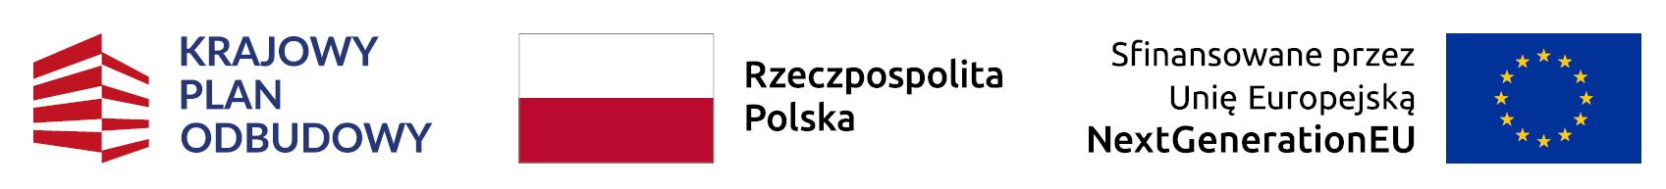
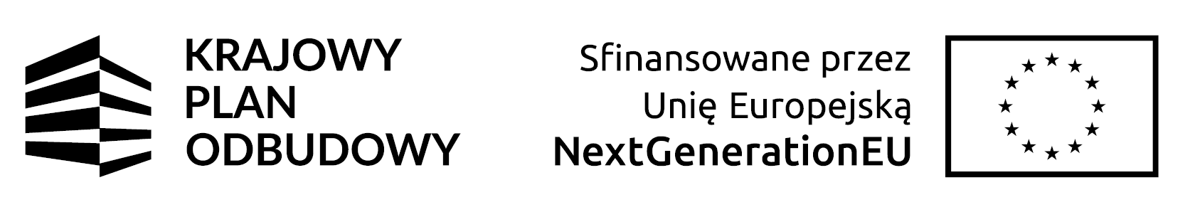
Jak oznaczać dokumenty i działania informacyjno- promocyjne w projekcie KPO?
Oznaczenie projektu musi zawierać następujące znaki:
wariant pełnokolorowy:
wariant achromatyczny:

Slide 33

Kolejność znaków - pozioma
13.03.2025
W podstawowym zestawieniu znaków dla FERC znak FE umieszczasz zawsze z lewej strony, znak barw RP jako drugi znak od lewej strony, natomiast znak UE pierwszy z prawej strony.
W podstawowym zestawieniu znaków dla KPO z lewej strony znak Krajowego Planu Odbudowy, barwy RP oraz znak NextGenerationEU.

Slide 34
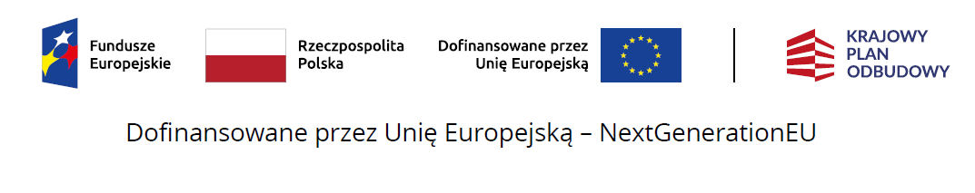
Wspólny zestaw znaków
13.03.2025
Jeśli realizujesz projekt dofinansowany jednocześnie z Funduszy Europejskich (FE) oraz Krajowego Planu Odbudowy i Zwiększania Odporności (KPO), oznaczenie projektu musi zawierać następujące znaki:
UWAGA: Pod zestawieniem tych znaków musisz umieścić informację słowną: „Dofinansowane przez Unię Europejską – NextGenerationEU”.

Slide 35

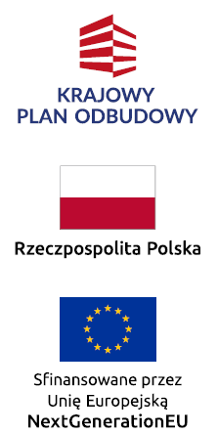
Kolejność znaków - pionowa
13.03.2025
Gdy nie jest możliwe umieszczenie znaków w linii poziomej, możesz zastosować układ pionowy.

Slide 36
Umieszczenie znaku dodatkowego
13.03.2025
Znak dodatkowy w układzie poziomym umieszcza się zawsze po pionowej rozdzielającej linii w kolorze czarnym. Z kolei znak dodatkowy w układzie pionowym umieszcza się zawsze po poziomej rozdzielającej linii w kolorze czarnym.
Liczba znaków w zestawieniu (tzn. w jednej linii) nie może przekraczać czterech.
Jeśli w zestawieniu lub na materiale występują inne znaki dodatkowe (logo), to nie mogą być one większe (mierzone wysokością lub szerokością) od flagi (symbolu) Unii Europejskiej.

Slide 37
Umieszczenie znaku dodatkowego KPO
13.03.2025
Znak dodatkowy w układzie poziomym umieszcza się zawsze po pionowej rozdzielającej linii w kolorze czarnym. Z kolei znak dodatkowy w układzie pionowym umieszcza się zawsze po poziomej rozdzielającej linii w kolorze czarnym.
Liczba znaków w zestawieniu (tzn. w jednej linii) nie może przekraczać czterech.
Jeśli w zestawieniu lub na materiale występują inne znaki dodatkowe (logo), to nie mogą być one większe (mierzone wysokością lub szerokością) od flagi (symbolu) Unii Europejskiej.

Slide 38
Znak dodatkowy
13.03.2025
Może nim być: logo beneficjenta/OOW, logo partnera projektu, logo projektu, logo instytucji zarządzającej, pośredniczącej lub wdrażającej, logo instytucji koordynującej, logo instytucji odpowiedzialnej za inwestycje lub reformy czy logo jednostki wspierającej.
Nie można w zestawieniu umieszczać znaków podmiotów (np. wykonawców, podwykonawców), którzy realizują działania w projekcie/przedsięwzięciu, ale którzy nie są beneficjentami/ odbiorcami wsparcia. Inne znaki, jeśli są potrzebne, można umieścić poza zestawieniem – linią znaków:
FERC - FE, barw RP, UE
KPO – KPO, barw RP, NGEU
(z wyjątkiem tablic, plakatów i naklejek, których wzory nie mogą być modyfikowane).

Slide 39
Widoczność znaków
13.03.2025
FERC. Znak Funduszy Europejskich, znak barw RP oraz znak Unii Europejskiej muszą być czytelne i wyraźne, zawsze umieszczone w widocznym miejscu materiału lub dokumentu. Dla spełnienia tego warunku wystarczy, jeśli np. pierwsza strona dokumentu zostanie oznaczona zestawieniem znaków.
KPO. Należy zadbać, aby znaki i napisy (logotypy) były czytelne dla odbiorcy i wyraźnie widoczne. Znak KPO, barwy RP i znak NGEU muszą być proporcjonalne względem siebie.
Jeżeli zestawienie jest umieszczane na różnych, barwnych tłach, trzeba zastosować najpierw biały obszar/ ramkę z zachowanie wymiarów dla pola ochronnego znaków.

Slide 40
Wersje kolorystyczne znaku Funduszy Europejskich/KPO, znaku barw RP i znaku Unii Europejskiej/NextGenerationUE
13.03.2025
UWAGA: Znak barw RP występuje wyłącznie w wersji pełnokolorowej. Dlatego zestawienie znaków FE/KPO, znaku barw RP i znaku UE/NGUE zawsze występuje w wersji pełnokolorowej.
Pełnokolorowe zestawienia znaków musisz stosować w przypadku następujących materiałów:
strony internetowe,
publikacje elektroniczne,
publikacje i materiały drukowane,
korespondencja drukowana, jeśli papier firmowy jest w wersji kolorowej,
naklejki,
materiały brandingowe i wystawowe (np. baner, stand, roll-up, ścianki itp.).

Slide 41
Achromatyczne zestawienia znaków KPO i FERC
13.03.2025
Można użyć, gdy:
nie ma ogólnodostępnych możliwości technicznych zastosowania oznaczeń pełnokolorowych ze względu np. na materiał, z którego wykonano przedmiot np. kamień, mosiądz, brąz lub jeżeli zastosowanie technik pełnokolorowych znacznie podniosłoby koszty,
zastosowanie wersji pełnokolorowych nie jest możliwe ze względu na charakter otoczenia (miejsce kultu lub zabytek),
materiały z założenia występują w wersji achromatycznej, np. korespondencja drukowana (jeśli papier firmowy jest wykonany w wersji achromatycznej), dokumentacja projektowa (np. dokumenty przetargowe, umowy, ogłoszenia, opisy stanowisk pracy).

Slide 42
Obowiązek umieszczania tablicy informacyjnej KPO i FERC
13.03.2025
FERC. Tablicę informacyjną umieszczasz, gdy projekt obejmuje prace budowlane, działania w zakresie infrastruktury, inwestycje rzeczowe lub zakup sprzętu oraz jest wspierany z Europejskiego Funduszu Rozwoju Regionalnego lub Funduszu Spójności i jego całkowity koszt przekracza 500 tys. euro.
KPO. Tablicę informacyjną umieszczasz jeśli łączny koszt przedsięwzięcia przekracza równowartość 500 tys. euro.
Plakat umieszczasz, gdy nie masz obowiązku umieszczenia tablicy.
Musisz wówczas umieścić co najmniej jeden plakat informujący o Twoim Projekcie/przedsięwzięciu, o wymiarze min. A3 (orientacja pozioma) lub podobnej wielkości
elektroniczny wyświetlacz.

Slide 43
Kiedy umieścić tablicę informacyjną KPO i FERC
13.03.2025
Tablicę informacyjną musisz umieścić niezwłocznie po rozpoczęciu fizycznej realizacji projektu/przedsięwzięcia obejmującego inwestycje rzeczowe lub zainstalowaniu zakupionego sprzętu.
FERC. Jeśli projekt rozpoczął się przed uzyskaniem dofinansowania, tablica powinna stanąć bezpośrednio po podpisaniu umowy lub uzyskaniu decyzji o dofinansowaniu (nie później niż dwa miesiące od tej daty).

Slide 44

Tablica informacyjna FERC
Tablica musi znajdować się w miejscu realizacji projektu, w miejscu dobrze widocznym dla społeczeństwa.
UWAGA: Wzór tablic informacyjnych jest obowiązkowy, tzn. nie można go modyfikować, dodawać/usuwać znaków. Należy jedynie uzupełnić treść we wskazanych polach.
Wyjątki są opisane w Podręczniku w rozdziale 9.3.

Slide 45
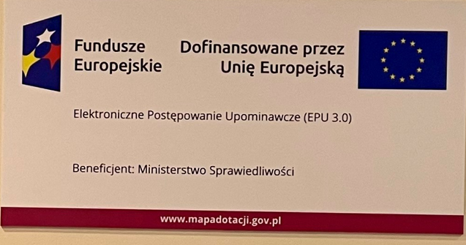
Tablica informacyjna

Slide 46
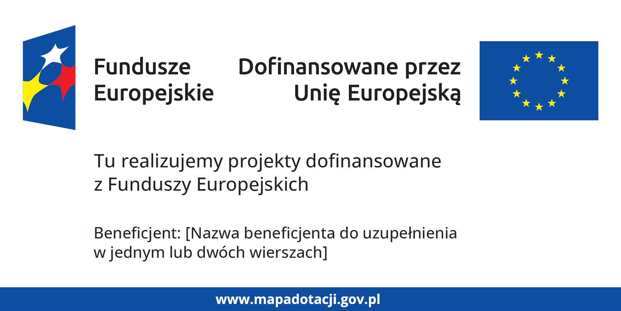
Tablica informacyjna – kilka projektów
13.03.2025
Jeśli w tym samym miejscu realizujesz kilka projektów, możesz umieścić jedną, wspólną tablicę informacyjną.
UWAGA: Wzór wspólnej tablicy jest obowiązkowy, tzn.: nie można go modyfikować, zmieniać ani dodawać znaków.
WAŻNE: Minimalny rozmiar wspólnej tablicy 120/60
Notes:
46

Slide 47
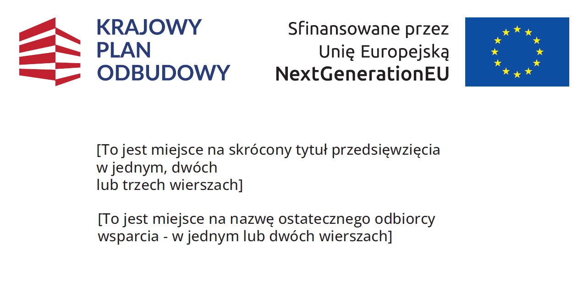
Tablica informacyjna KPO
Tablica musi znajdować się w miejscu realizacji przedsięwzięcia, w miejscu dobrze widocznym dla społeczeństwa.
UWAGA: Wzór tablic informacyjnych jest obowiązkowy, tzn. nie można go modyfikować, dodawać/usuwać znaków. Należy jedynie uzupełnić treść we wskazanych polach.

Slide 48
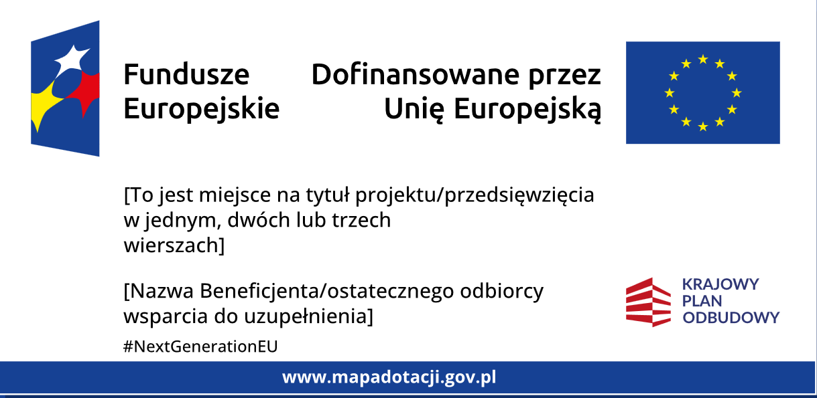
Tablica informacyjna dla projektu dofinansowanego jednocześnie z FE oraz KPO
13.03.2025
Jeśli w Twoim projekcie (z dofinansowaniem z FE i KPO) istnieje obowiązek umieszczenia tablic informacyjnych, możesz umieścić dwie oddzielne tablice – jedną dla Funduszy Europejskich (zgodnie z rozdz. 9) i drugą dla Krajowego Planu Odbudowy (zgodnie z zapisami „Księgi Identyfikacji Wizualnej KPO”) albo możesz postawić jedną wspólną tablicę informacyjną.
UWAGA: Wzór wspólnej tablicy jest obowiązkowy, tzn.: nie można go modyfikować, zmieniać ani dodawać znaków.
Notes:
48

Slide 49
Tablica informacyjna cd. 1
13.03.2025
Tablicę umieść w miejscu realizacji projektu. Wybierz miejsce dobrze widoczne i ogólnie dostępne, aby jak największa liczba osób miała możliwość zapoznać się z jej treścią.
Zwróć uwagę, aby znaki i informacje były widoczne i czytelne dla odbiorców.
Rozmiar tablicy: 80/40, 120/60, 240/120.
FERC. Wybór właściwego rozmiaru tablicy informacyjnej zależy od zakresu projektu, rodzaju projektu oraz lokalizacji tablicy.
KPO. Dla przedsięwzięć obejmujących zadania w zakresie infrastruktury lub prac budowlanych minimalny wymiar tablicy to: 240x120 cm.

Slide 50

Plakat (lub wyświetlacz elektroniczny)
Plakatem może być wydrukowany, zgodnie ze wzorem, arkusz papieru o minimalnym rozmiarze A3. Plakat może być też wykonany z innego, trwalszego tworzywa lub mieć formę elektronicznego wyświetlacza.
UWAGA: Wzór plakatu jest obowiązkowy, tzn. nie można go modyfikować, dodawać/usuwać znaków. Należy jedynie uzupełnić treść we wskazanych polach.

Slide 51
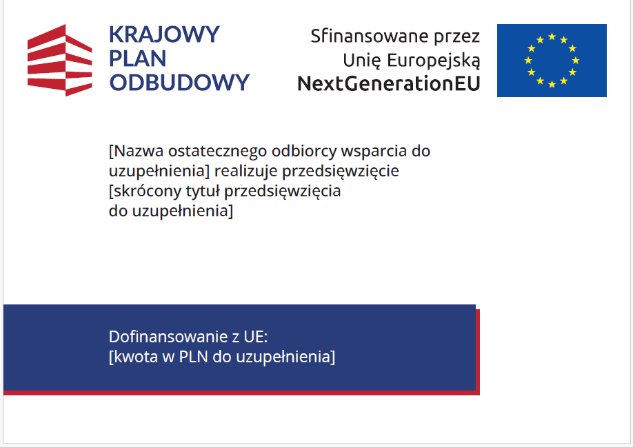
Plakat (lub wyświetlacz elektroniczny)
Plakatem może być wydrukowany, zgodnie ze wzorem, arkusz papieru o minimalnym rozmiarze A3. Plakat może być też wykonany z innego, trwalszego tworzywa lub mieć formę elektronicznego wyświetlacza.
UWAGA: Wzory plakatów są obowiązkowe, tzn. poza uzupełnianiem treści we wskazanych polach, nie można ich modyfikować, dodawać innych znaków, informacji itp.

Slide 52
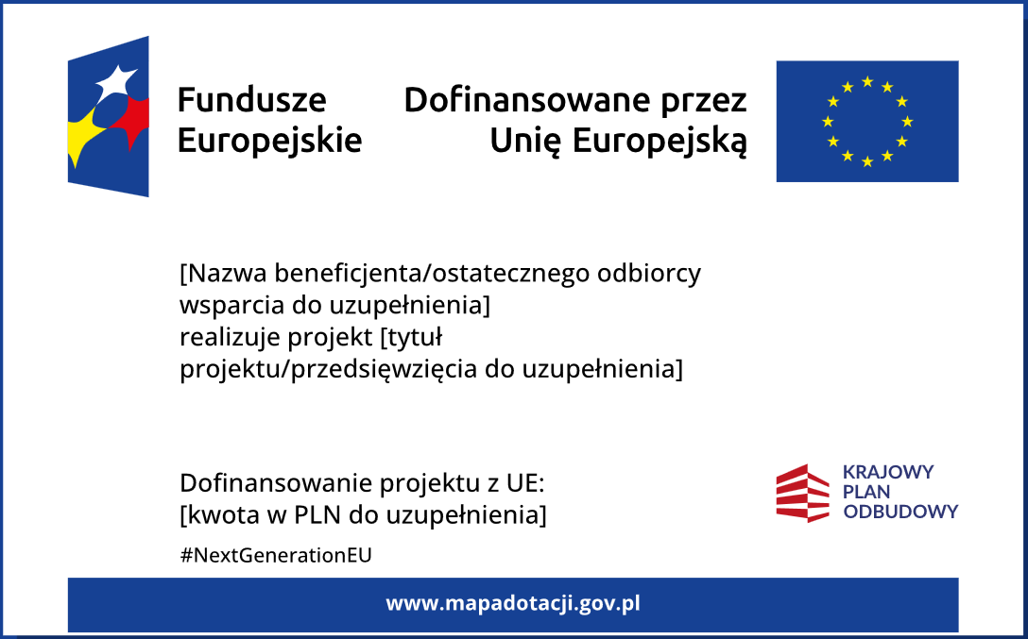
Plakat dla projektu dofinansowanego jednocześnie z FE i KPO
Jeśli w Twoim projekcie (z dofinansowaniem z FE i KPO) musisz umieścić plakaty informacyjne, możesz umieścić dwa oddzielne plakaty – jeden dla FE (zgodnie z rozdz. 9.8.) i drugi dla KPO (wzór ten znajdziesz w „Księdze Identyfikacji Wizualnej KPO”) lub możesz umieścić jeden wspólny plakat informacyjny.
UWAGA: Wzór plakatu jest obowiązkowy, tzn. nie można go modyfikować, dodawać/usuwać znaków. Należy jedynie uzupełnić treść we wskazanych polach.

Slide 53
Plakat
13.03.2025
Plakat musi być wyeksponowany w trakcie realizacji projektu. Trzeba go umieścić w widocznym miejscu. Dla FERC nie później niż miesiąc od uzyskania dofinansowania, czyli podpisania umowy o dofinansowanie.
Plakat umieść w widocznym i dostępnym publicznie miejscu. Może być to np. wejście do budynku, w którym masz swoją siedzibę albo w recepcji. Musisz zawiesić przynajmniej jeden plakat, a jeśli działania w projekcie realizujesz w kilku lokalizacjach, plakaty umieść w każdej z nich (np. jeśli organizujesz spotkania lub szkolenia w kilku salach, plakat umieść w każdej z nich).

Slide 54
Materiały audio FERC - oznakowanie
13.03.2025
Jeśli przygotowujesz materiały informacyjno-promocyjne audio (np. spoty, audycje radiowe), które nie mają możliwości umieszczenia obowiązkowych znaków, na końcu materiału umieść informację słowną: „Audycja/ kampania/ materiał/ projekt dofinansowany przez Unię Europejską”.

Slide 55

Naklejki FERC
Gdzie umieścić naklejki?
Na wyposażeniu, sprzęcie i środkach transportu powstałych lub zakupionych w projekcie dofinansowanym z Funduszy Europejskich.
Jaki rozmiar ma naklejka?
Jeśli wielkość powierzchni to umożliwia, najmniejszy rozmiar naklejki to ok.14x8 cm.
Kiedy i na jak długo umieścić naklejki?
Naklejki trzeba umieścić przed rozpoczęciem użytkowania zakupionych/powstałych w projekcie sprzętów. Muszą one być widoczne przez cały okres użytkowania tego sprzętu. Naklejki muszą być trwałe. Uszkodzoną lub nieczytelną naklejkę musisz wymienić.
UWAGA: Wzór naklejki jest obowiązkowy, tzn. nie można go modyfikować, dodawać/usuwać znaków, poza zmianą znaku FE na znak odpowiedniego programu. Kolorystyka naklejek jest taka sama dla wszystkich programów.

Slide 56
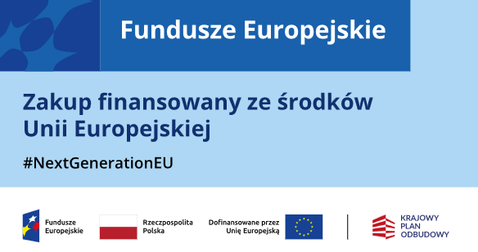
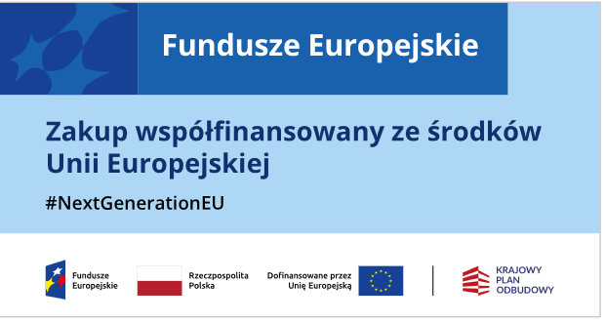
Naklejki łączone FERC i KPO wariant 1, jeśli projekt jest finansowany w 100% ze środków UE wariant 2, jeśli projekt jest częściowo współfinansowany ze środków UE
Aby oznaczyć sprzęt i wyposażenie zakupione/powstałe w projekcie finansowanym jednocześnie z FERC i KPO, zastosuj wspólny wzór naklejek.
UWAGA: Wzór naklejki jest obowiązkowy, tzn. nie można go modyfikować, dodawać/usuwać znaków, poza zmianą znaku FE na znak odpowiedniego programu. Kolorystyka naklejek jest taka sama dla wszystkich programów.

Slide 57
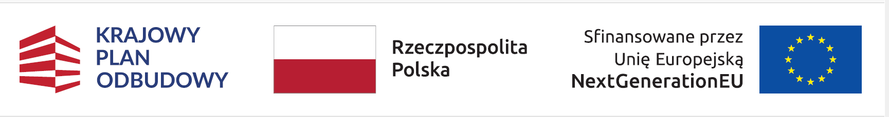
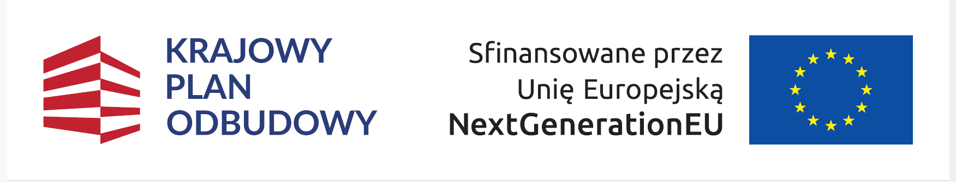
Naklejki KPO
Wzór podstawowy
Wzór minimalny
Gdzie umieścić naklejki?
Na sprzęcie, urządzeniach, wyposażeniu, maszynach i środkach transportu itp. powstałych lub zakupionych z przedsięwzięcia dzięki wsparciu z KPO.
Jaki rozmiar ma naklejka?
Rozmiar i materiał naklejki powinien być dostosowany do powierzchni na której zostanie umieszczona, tak by znaki były odpowiednio czytelne i wyraźnie widoczne.
UWAGA: Wzór naklejek jest obowiązkowy, tzn. nie można go modyfikować: dodawać innych znaków, informacji itp.

Slide 58
Strona internetowa i media społecznościowe FERC – obowiązki
13.03.2025
Jeśli posiadasz oficjalną stronę internetową, musisz zamieścić na niej opis projektu który zawiera:
tytuł projektu lub jego skróconą nazwę (maksymalnie 150 znaków),
podkreślenie faktu otrzymania wsparcia finansowego z UE czyli: znak FE, znak barw RP i znak UE
zadania, działania, które będą realizowane w projekcie (opis, co zostanie zrobione, zakupione etc.),
grupy docelowe (do kogo skierowany jest projekt, kto z niego skorzysta),
cel lub cele projektu,
efekty, rezultaty projektu (jeśli opis zadań, działań nie zawiera opisu efektów, rezultatów),
wartość projektu (całkowity koszt projektu),
wysokość wkładu Funduszy Europejskich,
hasztagi: #FunduszeUE lub #FunduszeEuropejskie.

Slide 59
Strona internetowa i media społecznościowe FERC
– obowiązki cd.1
13.03.2025
Opis projektu zawierający informacje i oznaczenia, wskazane w punktach od 1 do 9, musisz także umieścić na profilu w mediach społecznościowych. Jeżeli nie posiadasz takiego profilu, musisz go założyć (przynajmniej jeden profil).
Rekomendujemy:
Zamieszczanie zdjęć, grafik, materiałów audiowizualnych oraz harmonogramu projektu, prezentującego jego główne etapy i postęp prac.

Slide 60
Strona internetowa i media społecznościowe FERC – obowiązki cd.2
13.03.2025
Profil w mediach społecznościowych oraz strona internetowa, na których zamieszczony jest opis projektu, powinny być utrzymywane do końca realizacji projektu. Pod koniec realizacji projektu musisz zaktualizować opis projektu o osiągnięte efekty (na przykład przed złożeniem wniosku o płatność końcową). Staraj się też, w miarę możliwości, aktualizować opis o kluczowe etapy projektu.
Pamiętaj: oznaczenia na stronach internetowych i w mediach społecznościowych występują zawsze w wariancie pełnokolorowym. Nie można tu zastosować wersji achromatycznych.

Slide 61
Strona internetowa stworzona w ramach projektu FERC
13.03.2025
Jeżeli tworzysz nową stronę internetową, którą finansujesz z projektu, oznaczenia graficzne muszą znaleźć się na samej górze strony internetowej. Taką stronę musisz utrzymywać do końca okresu trwałości projektu.
Dwa warianty oznakowania strony internetowej powstałej w ramach projektu.
Wariant 1. Na samej górze strony, tj. w widocznym miejscu nad treścią, musi znaleźć się zestawienie znaków złożone ze: znaku Funduszy Europejskich (lub znaku odpowiedniego programu), znaku barw RP oraz znaku Unii Europejskiej. Umieszczenie w widocznym miejscu oznacza, że w momencie wejścia na stronę internetową użytkownik nie musi przewijać strony, aby zobaczyć zestawienie znaków.

Slide 62
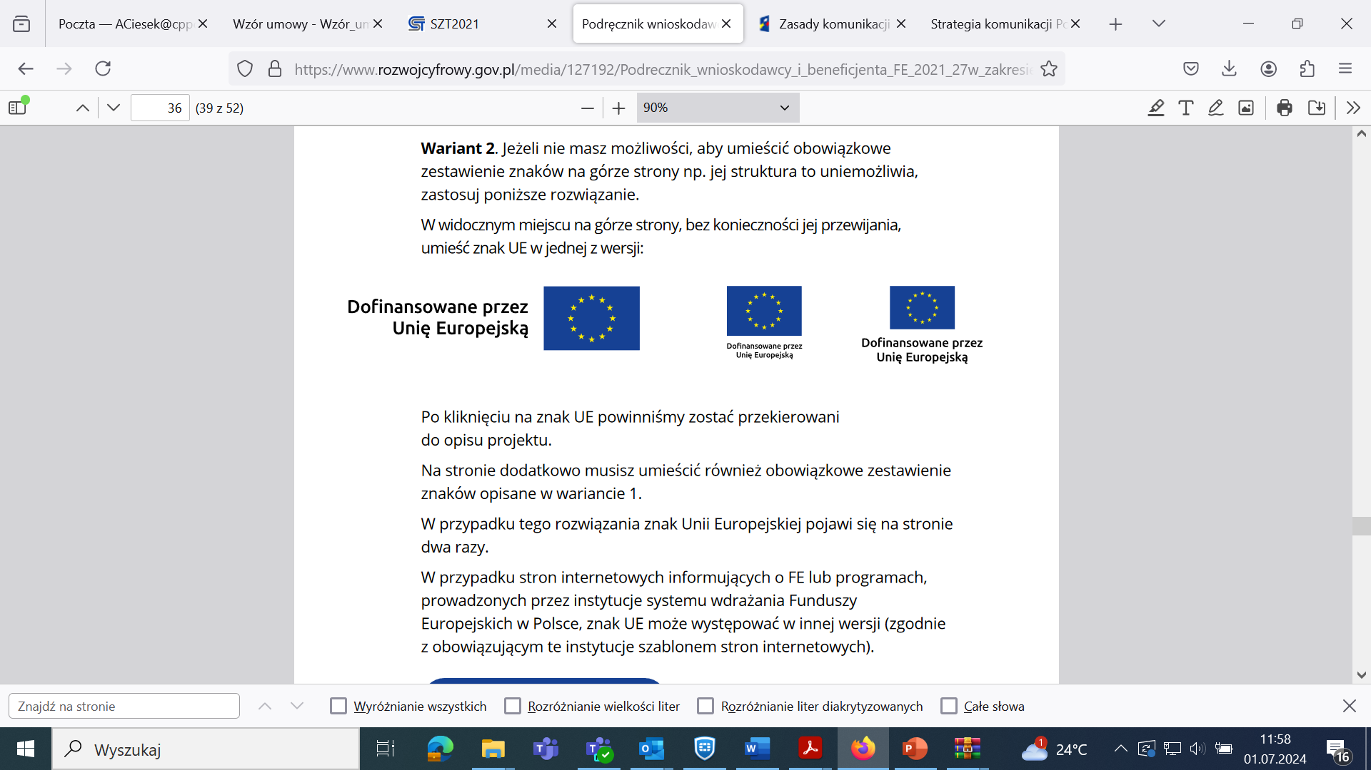
Strona internetowa stworzona w ramach projektu FERC cd.1
13.03.2025
Wariant 2. Jeżeli nie masz możliwości, aby umieścić obowiązkowe zestawienie znaków na górze strony np. jej struktura to uniemożliwia, zastosuj poniższe rozwiązanie. W widocznym miejscu na górze strony, bez konieczności jej przewijania, umieść znak UE w jednej z wersji:
Po kliknięciu na znak UE powinniśmy zostać przekierowani do opisu projektu. Na stronie dodatkowo musisz umieścić również obowiązkowe zestawienie znaków opisane w wariancie 1.
W przypadku tego rozwiązania znak Unii Europejskiej pojawi się na stronie dwa razy.

Slide 63
Oznaczenie stron internetowych i profili w mediach społecznościowych KPO
Poprawne oznaczanie stron internetowych i/ lub stron mediów społecznościowych to co najmniej umieszczenie w widocznym miejscu:
• zestawienia złożonego ze znaku KPO, barw RP oraz znaku NGEU
• krótkiego opisu przedsięwzięcia (prosty i zwięzły język, bez żargonów i skrótów).

Slide 64
Opis przedsięwzięcia KPO na stronie internetowej
Opis powinien przedstawiać główne założenia przedsięwzięcia m.in.:
• cel/cele lub zadania
• grupy docelowe
• koszt przedsięwzięcia (wartość przedsięwzięcia i wartość dofinansowania z UE)
• efekty/produkty/usługi/korzyści (UWAGA: należy dbać o aktualność informacji).
Dodatkowo można zamieścić zdjęcia, grafiki, materiały audiowizualne oraz harmonogram przedsięwzięcia prezentujące jego główne etapy i postęp prac.
Zestawienie znaków i opis należy umieścić na głównej stronie lub istniejącej już podstronie (jeśli struktura serwisu/strony na to pozwala).

Slide 65
Oznaczenie stron internetowych i profili w mediach społecznościowych KPO Cd. 1.
Można też utworzyć odrębną zakładkę/ podstronę przeznaczoną specjalnie dla realizowanego przedsięwzięcia lub przedsięwzięć. Ważne jest, aby użytkownikom łatwo było tam trafić (np. na stronie głównej powinien znaleźć się odnośnik do zakładki/podstrony z opisem przedsięwzięcia/przedsięwzięć).
Za dobrą praktykę uważa się umieszczanie zestawienia znaków (na www i aplikacjach mobilnych itp.) w taki sposób, aby symbol UE był widoczny w momencie wejścia użytkownika na stronę z opisem. To znaczy bez konieczności przewijania jej w dół.

Slide 66
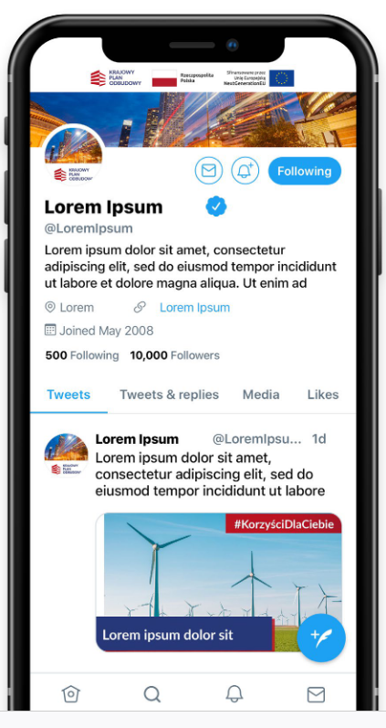
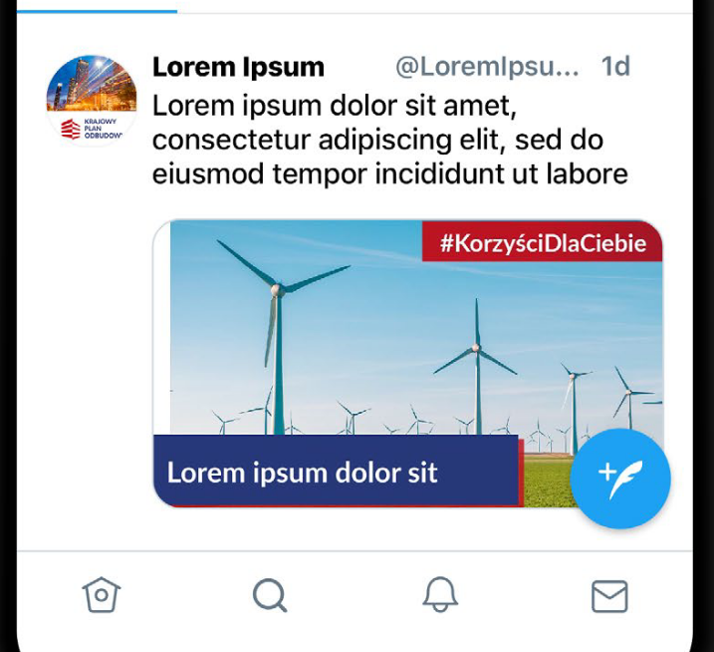
Posty w mediach społecznościowych KPO
Rekomendowane jest użycie w mediach społecznościowych hasztagów:
#KorzyściDlaCiebie
#NextGenerationEU
#FunduszeUE

Slide 67
Strona internetowa i media społecznościowe FERC - podsumowanie
13.03.2025
Najważniejsze zmiany względem POPC
1. Podstawowe informacje wymagane na stronie internetowej projektu musisz także umieścić na profilu w mediach społecznościowych. Jeżeli nie posiadasz takiego profilu, musisz go założyć (przynajmniej jeden profil).
2. Pod koniec realizacji projektu musisz zaktualizować opis projektu o osiągnięte efekty (na przykład przed złożeniem wniosku o płatność końcową). Staraj się też, w miarę możliwości, aktualizować opis o kluczowe etapy projektu.
3. Jeżeli tworzysz nową stronę internetową, którą finansujesz z projektu, oznaczenia graficzne muszą znaleźć się na samej górze strony internetowej. Jeśli technicznie jest to niemożliwe musisz umieścić znak UE w widocznym miejscu na górze strony. Wówczas po kliknięciu na znak UE na stronie internetowej powinniśmy zostać przekierowani do opisu projektu.
4. W przypadku wszelkich informacji o realizowanym projekcie, podawanych do wiadomości za pośrednictwem Internetu, musisz stosować hasztagi: #FunduszeUE lub #FunduszeEuropejskie.

Slide 68
Materiały audio, wideo, artykuły prasowe i inne treści o projektach dofinansowanych z FERC
Gdy tworzysz materiały informacyjno-promocyjne, musisz pamiętać, żeby informować o finansowaniu przez Unię Europejską zarówno:
1. w warstwie graficznej: zamieść odpowiednie zestawienia znaków, wskazujące na to, że ten materiał, audycja, spot reklamowy, artykuł prasowy itp., jest dofinansowany przez UE (lub przez informację słowną, gdy nie ma możliwości umieszczenia zestawienia znaków, np. w przypadku audycji radiowej),
jak i
2. w warstwie tekstowej, zawartości merytorycznej: zamieść w treści, czyli przekazie tworzonej audycji, spotu reklamowego, artykułu prasowego itp. wyraźną informację wskazującą, że projekt (np. usługa, inwestycja), o którym opowiadasz, został dofinansowany przez UE.

Slide 69
Najczęściej zadawane pytania
https://www.rozwojcyfrowy.gov.pl/strony/dowiedz-sie-wiecej-o-programie/promocja-programu/
1. Beneficjent realizuje kilka projektów jaką tablicę należy zastosować?
Jeśli w tym samym miejscu realizowane jest kilka projektów finansowanych z programów z perspektywy 2021 – 2027 (kilka projektów z jednego programu albo z różnych programów FE) to można powiesić jedną tablicę wspólną dla kilku projektów.
2. Czy obowiązek umieszczenia tablicy informacyjnej oraz informacji promocyjnych na stronach www/social mediach dotyczy również partnera projektu?
Obowiązek informacyjny i promocyjny jest taki sam dla Beneficjenta jak i dla Partnerów.
3. Czy na plakacie można wpisać całą wartość projektu?
Nie. Wzór plakatu jest obowiązkowy i nie można go modyfikować (poza uzupełnieniem informacji we wskazanych polach).

Slide 70
Najczęściej zadawane pytania
4. Czy na plakatach wieszanych przez partnerów powinna być nazwa beneficjenta czy partnera?
Należy podać nazwę beneficjenta i wartość projektu. Wzór plakatu jest obowiązkowy i nie można go modyfikować (poza uzupełnieniem informacji we wskazanych polach). Jeśli podamy nazwę beneficjenta, to informacja nie jest myląca. Miejsce realizacji projektu można oznaczyć w inny sposób wskazany przez beneficjenta w porozumieniu z instytucją przyznającą dofinansowanie (np. jeśli plakat z nazwą beneficjenta i pełną kwotą dofinansowania projektu może wprowadzać w błąd), np. przez umieszczenie tabliczki/ plakatu z informacją o realizowanym z Funduszy Europejskich projekcie z obowiązkowym zestawieniem znaków.
5. Czy tablica informacyjna może być umieszczona na wyświetlaczu elektronicznym?
Nie, tylko plakat może mieć formę elektronicznego wyświetlacza.

Slide 71
Najczęściej zadawane pytania
6. Czy partnerzy projektu zobowiązani są do zakładania kont w mediach społecznościowych?
Obowiązek dotyczący publikacji opisu projektu na stronie internetowej i w mediach społecznościowych ciąży na beneficjencie projektu. Beneficjent może w razie potrzeby zobowiązać także partnerów do realizacji tego obowiązku, jeśli uzna, że jest to zasadne w przypadku tego projektu.
7. Jak należy oznaczać projekt dofinansowany w ramach dwóch perspektyw finansowych POPC i FERC?
Oznaczamy zestawieniem znaków zgodnym z zasadami obowiązującymi w perspektywie 2021-2027, z dodatkowym dopiskiem pod zestawieniem: Projekt współfinansowany z … (tu podajemy nazwę odpowiedniego Funduszu/y z perspektywy 2014-2020).

Slide 72
Katalog wydatków kwalifikowalnych II priorytetu programu Fundusze Europejskie na Rozwój Cyfrowy 2021-2027

Slide 73
Podrozdział 3.1 Katalogu wydatków kwalifikowalnych
Za kwalifikowalne uznaje się następujące wydatki:
poniesione na tablice informacyjne,
związane ze stworzeniem i prowadzeniem strony internetowej projektu, profili na portalach społecznościowych, blogów i innych form wykorzystujących komunikację internetową,
poniesione w związku z organizacją konferencji promujących projekt,
poniesione w związku z realizacją działań informacyjno-promocyjnych, w tym m.in. kampanii, promocji w mediach elektronicznych i tradycyjnych,
poniesione w związku z organizowaniem spotkań informacyjnych i wydarzeń promocyjnych (w tym wynajem sali, catering),
poniesione na podstawowe materiały informacyjne i promocyjne.

Slide 74
Podrozdział 3.3 Katalogu wydatków kwalifikowalnych
Produkcja i dystrybucja przedmiotów promocyjnych typu tzw. „gadżety” nie powinna być narzędziem promocji FERC. Przedmiotów o charakterze upominkowym nie można stosować w komunikacji projektu.
Wydatki dotyczące zakupu „gadżetów” są niekwalifikowane.

Slide 75
Dokumenty potwierdzające kwalifikowalność wydatku
faktura,
potwierdzenie zapłaty,
protokół odbioru,
umowa z wykonawcą,
kopie, zdjęcia, skany,
umowa przeniesienia autorskich praw majątkowych i praw wykonywania praw zależnych do projektów materiałów informacyjno-promocyjnych na polach eksploatacji w zakresie niezbędnym do korzystania z tych materiałów (jeśli dotyczy).

Slide 76
Dokumenty potwierdzające kwalifikowalność wydatku
Wszystkie obowiązki informacyjne oraz działania informacyjno- promocyjne związane z realizowanym projektem muszą zostać udokumentowane. Dokumentację tę przechowuj razem z pozostałymi dokumentami projektowymi przez czas określony w umowie o dofinansowanie. Przyda Ci się w razie kontroli i działań monitoringowych.
Dokumentację możesz przechowywać w formie papierowej albo elektronicznej, np. jako skany dokumentów, zdjęcia, kopie (zrzuty) stron internetowych.
Jeśli na potrzeby projektu powstały materiały informacyjne możesz przechowywać ich pojedyncze egzemplarze (np. broszury, publikacje) albo tylko ich zdjęcia.

Slide 77
Zasady kwalifikowania wydatków w przedsięwzięciach realizowanych w ramach C2.1.1 KPO

Slide 78
Rozdział 4.1 Zasad kwalifikowania wydatków
Za kwalifikowalne uznaje się następujące wydatki:
tablice informacyjne,
stworzenie i prowadzenie strony internetowej Przedsięwzięcia, profili na portalach społecznościowych, blogów i innych form wykorzystujących komunikację internetową w okresie jego realizacji, organizacja konferencji oraz innych wydarzeń promujących Przedsięwzięcie (w formie stacjonarnej bądź on-line),
wydatki związane z organizacją konferencji oraz innych wydarzeń promujących Przedsięwzięcie (w formie stacjonarnej bądź on-line) w tym m.in. wynajem sal, catering, materiały promocyjne, zaproszenia itd.;

Slide 79
Rozdział 4.1 Zasad kwalifikowania wydatków
Za kwalifikowalne uznaje się następujące wydatki:
wydatki dotyczące działań informacyjno-promocyjnych, w tym, m.in. kampanii i promocji Przedsięwzięcia w mediach elektronicznych (platformy VOD, banery w Internecie) i tradycyjnych (TV, prasa, radio, nośniki zewnętrzne),
zakup ogłoszeń prasowych.
Wydatki związane z działaniami informacyjno-promocyjnymi mogą stanowić wydatki kwalifikowalne, jeśli ponoszone są zgodnie z Umową/Porozumieniem o objęcie Przedsięwzięcia wsparciem, z warunkami określonymi w niniejszych Zasadach oraz warunkami określonymi w Strategii Promocji i Informacji Krajowego Planu Odbudowy i Zwiększania Odporności przez ministra właściwego do spraw rozwoju regionalnego.

Slide 80
Rozdział 4.2 Zasad kwalifikowania wydatków
Wydatki reprezentacji, w tym prezenty, gadżety i upominki są niekwalifikowalne.

Slide 81
Dokumenty potwierdzające kwalifikowalność wydatku
faktura,
potwierdzenie zapłaty,
protokół odbioru,
umowa z wykonawcą,
kopie, zdjęcia, skany,
umowa przeniesienia autorskich praw majątkowych i praw wykonywania praw zależnych do projektów materiałów informacyjno-promocyjnych na polach eksploatacji w zakresie niezbędnym do korzystania z tych materiałów (jeśli dotyczy).

Slide 82
Dziękuję za uwagę

